Slide 1
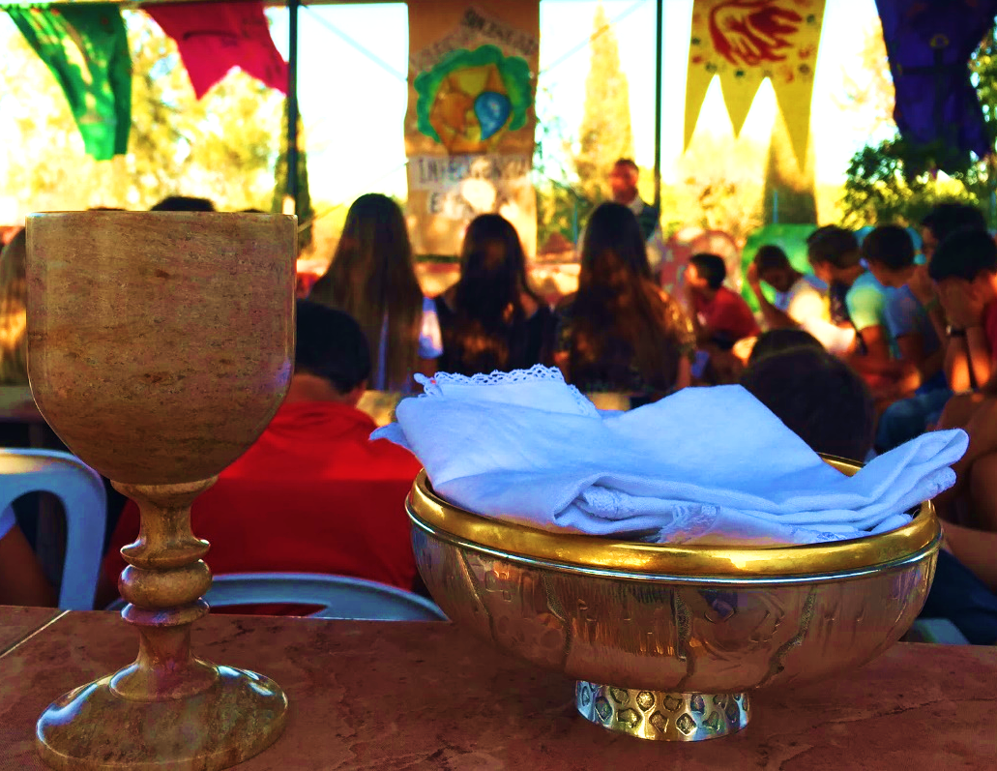

Comunidad
Cristiana
Escolapia

Slide 2

He Venido a Servir
Quien quiera ser grande,
quien quiera ser el primero,
sea el esclavo de todos,
sea el más pequeño.
No he venido a ser servido,
que he venido a servir
y a dar la vida por todos
para que todos puedan vivir (2)
en plenitud (3).

Slide 3

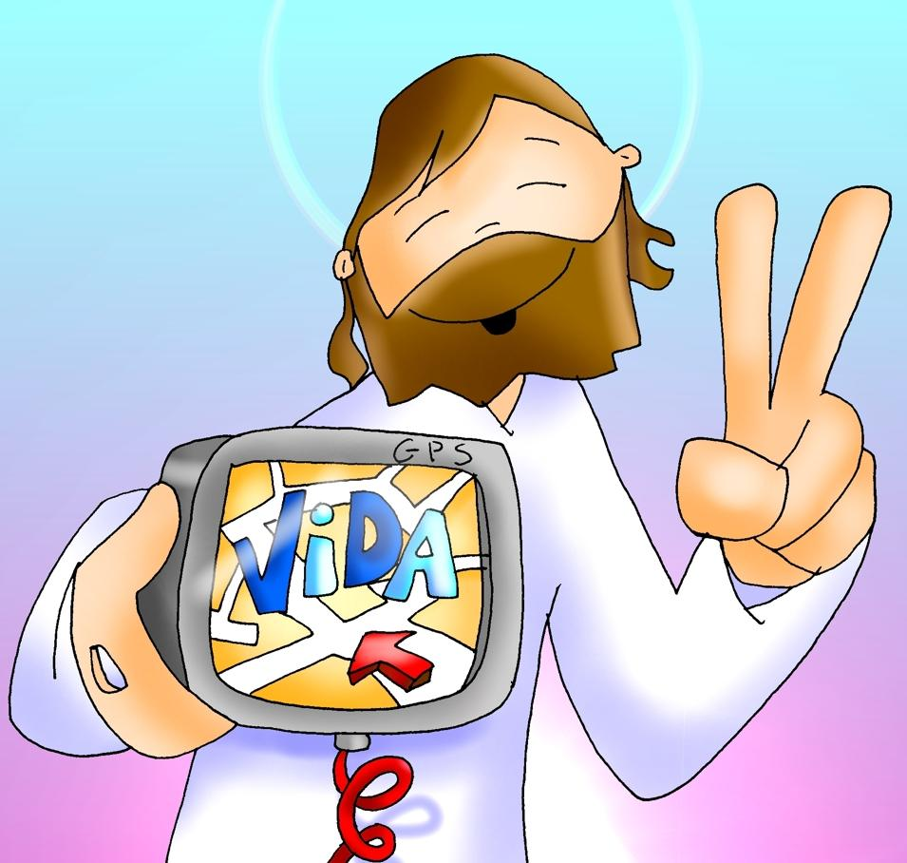
ALELUYA DE MI DIOS
No hay aleluya
Si no hay cambio en mi ser.
No hay aleluya
Si no hay muerte en mi yo.
No hay aleluya
Sin cruz, clavo y lanzada. Entonces, sí, hay aleluya:
ALELUYA, el aleluya de mi dios. (Bis)

Slide 4
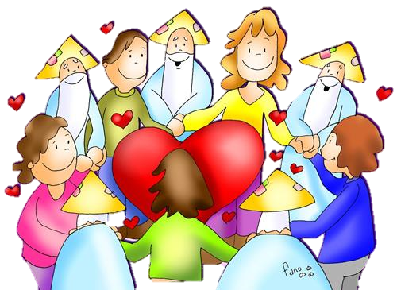
Señor Santo
Señor santo, Dios del universo, Tú.
Llenos están cielo y tierra de tu gloria.
Bendito aquél que viene
en nombre del señor.
Hosanna en el cielo. (bis)

Slide 5

La Paz te doy
La paz te doy a ti, mi hermano,
la paz que Dios me regaló,
y en un abrazo a ti te entrego
la paz que llevo en mi corazón. (bis)
Recíbela, recíbela,
esta es la paz
que el mundo no te puede dar. (bis)

Slide 6
Primera Lectura
18,25-28
Así dice el Señor: «Comentáis: «No es justo el proceder del Señor». Escuchad, casa de Israel: ¿es injusto mi proceder?, ¿o no es vuestro proceder el que es injusto? Cuando el justo se aparta de su justicia, comete la maldad y muere, muere por la maldad que cometió. Y cuando el malvado se convierte de la maldad que hizo y practica el derecho y la justicia, él mismo salva su vida. Si recapacita y se convierte de los delitos cometidos, ciertamente vivirá y no morirá.»

Slide 7
Salmo Responsorial
Sal 24,4
Antífona: Recuerda, Señor, que tu misericordia es eterna
Señor, enséñame tus caminos,
instrúyeme en tus sendas:
haz que camine con lealtad;
enséñame, porque tú eres mi Dios y Salvador,
y todo el día te estoy esperando.
Recuerda, Señor,
que tu ternura y tu misericordia son eternas;
no te acuerdes de los pecados
ni de las maldades de mi juventud;
acuérdate de mí con misericordia,
por tu bondad, Señor.
El Señor es bueno y es recto,
y enseña el camino a los pecadores;
hace caminar a los ...

Slide 8
Segunda Lectura
2,1-11
Si queréis darme el consuelo de Cristo y aliviarme con vuestro amor, si nos une el mismo Espíritu y tenéis entrañas compasivas, dadme esta gran alegría: manteneos unánimes y concordes con un mismo amor y un mismo sentir. No obréis por rivalidad ni por ostentación, dejaos guiar por la humildad y considerad siempre superiores a los demás. No os encerréis en vuestros intereses, sino buscad todos el interés de los demás. Tened entre vosotros los sentimientos propios de Cristo Jesús. Él, a pesar de s...

Slide 9
Evangelio
21,28-32
En aquel tiempo, dijo Jesús a los sumos sacerdotes y a los ancianos del pueblo: «¿Qué os parece? Un hombre tenía dos hijos. Se acercó al primero y le dijo: «Hijo, ve hoy a trabajar en la viña.» Él le contestó: «No quiero.» Pero después recapacitó y fue. Se acercó al segundo y le dijo lo mismo. Él le contestó: «Voy, señor.» Pero no fue. ¿Quién de los dos hizo lo que quería el padre?»Contestaron: «El primero.»Jesús les dijo: «Os aseguro que los publicanos y las prostitutas os llevan la delantera e...

Slide 10
LITURGIA DE LA PALABRA

Slide 11
LITURGIA EUCARÍSTICA

Slide 12
RITO DE CONCLUSIÓN

Slide 13

l XXVI Domingo del Tiempo Ordinario
2026-09-27
Somos uno

